Slide 1
Z型柔性板条间电容仿真与实测
唐远平
2026年4月24日

Slide 2
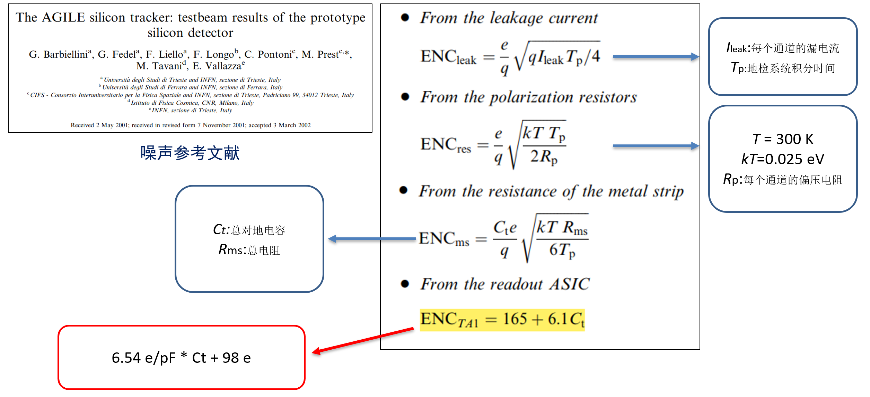
前情提要
噪声贡献分析中Z型ladder的Z型柔性板条间电容数值由于没有参考值，因而需要仿真与实测进行确认并为后续8种SCD Ladder噪声水平仿真提供参考
理论分析相关文献公式
1

Slide 3
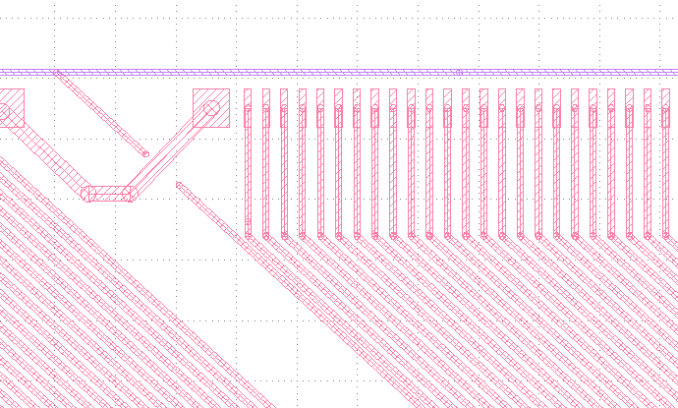
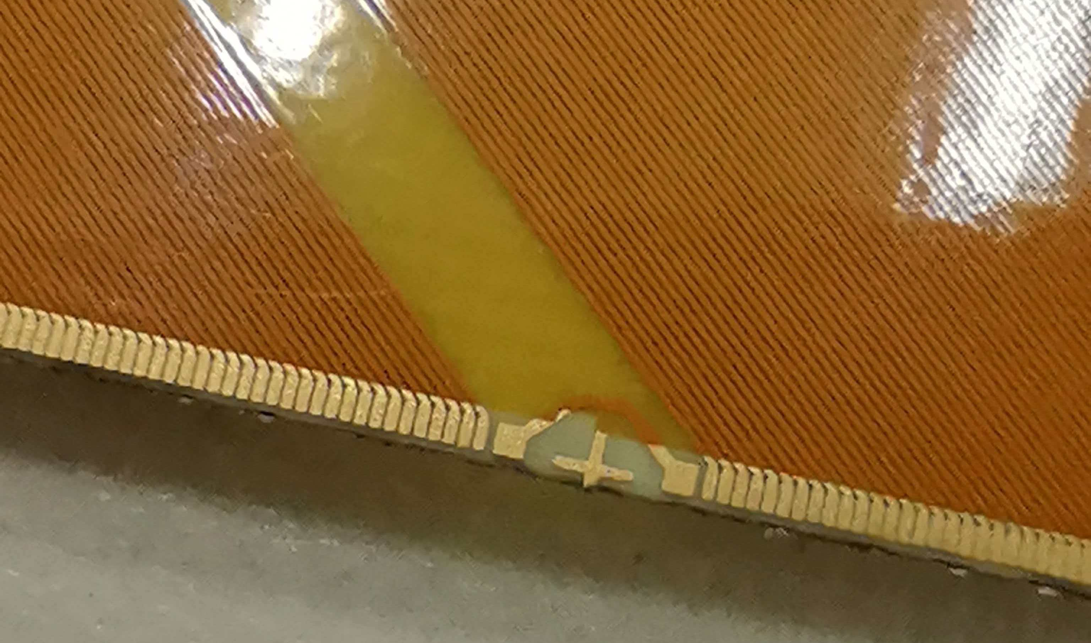
Z型柔性板组成说明
Z型柔性板实物图（部分）
分为四层，从底部到顶部依次为：
1、100um厚的FR-4材料
2、铜走线
3、25um厚的绝缘胶水
4、12.5um厚的聚酰亚胺
Z型柔性板设计图（部分）
2

Slide 4
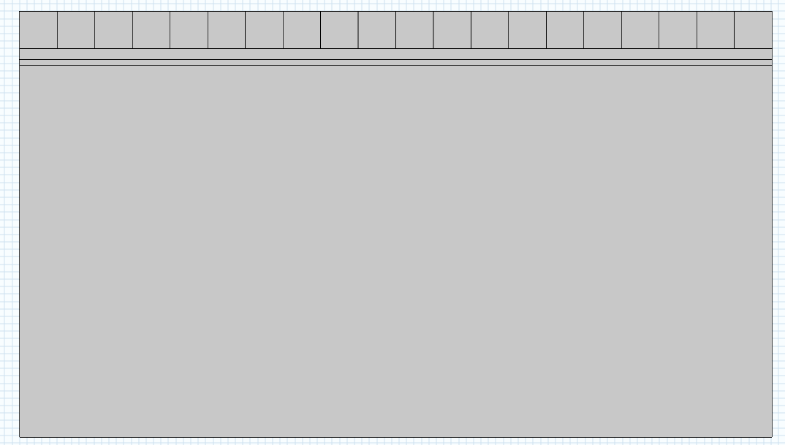
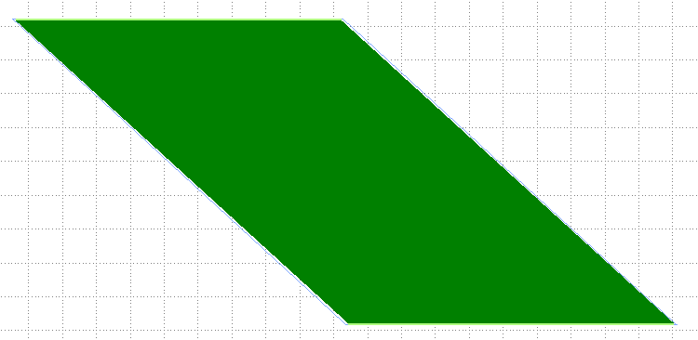
仿真思路
Z型柔性板上通道呈斜45°走线分布，因而在仿真相邻两通道之间电容时采取一定切分形成长条状
Z型柔性板设计图（部分）
Z型柔性板几何构建
3

Slide 5
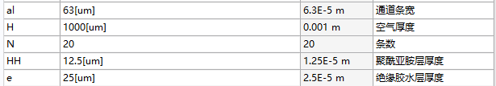
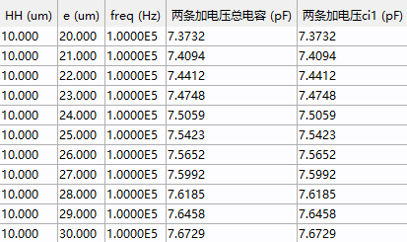
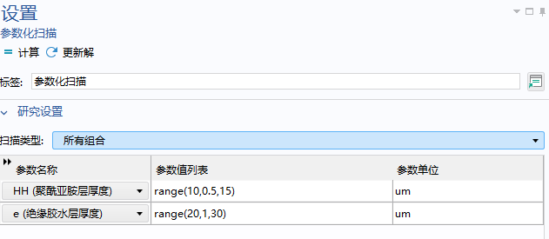
仿真结果分析
仿真结果（部分）
固定通道条宽，改变胶水与聚酰亚胺的厚度下，条间电容在7-8pF之间
4

Slide 6
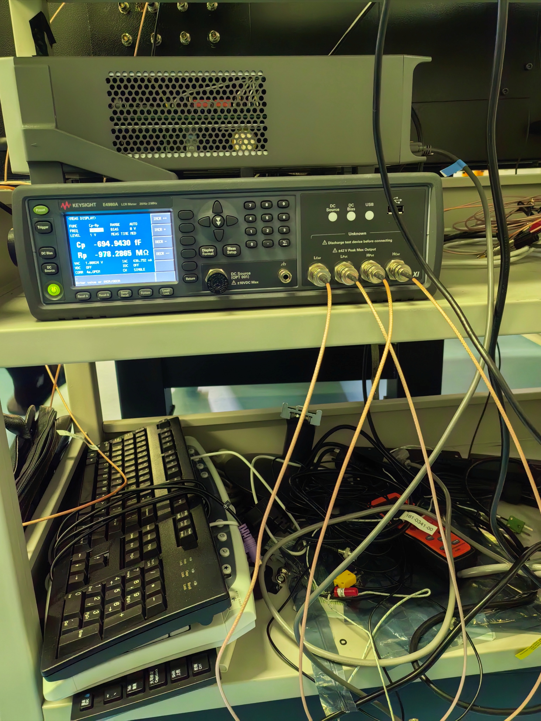
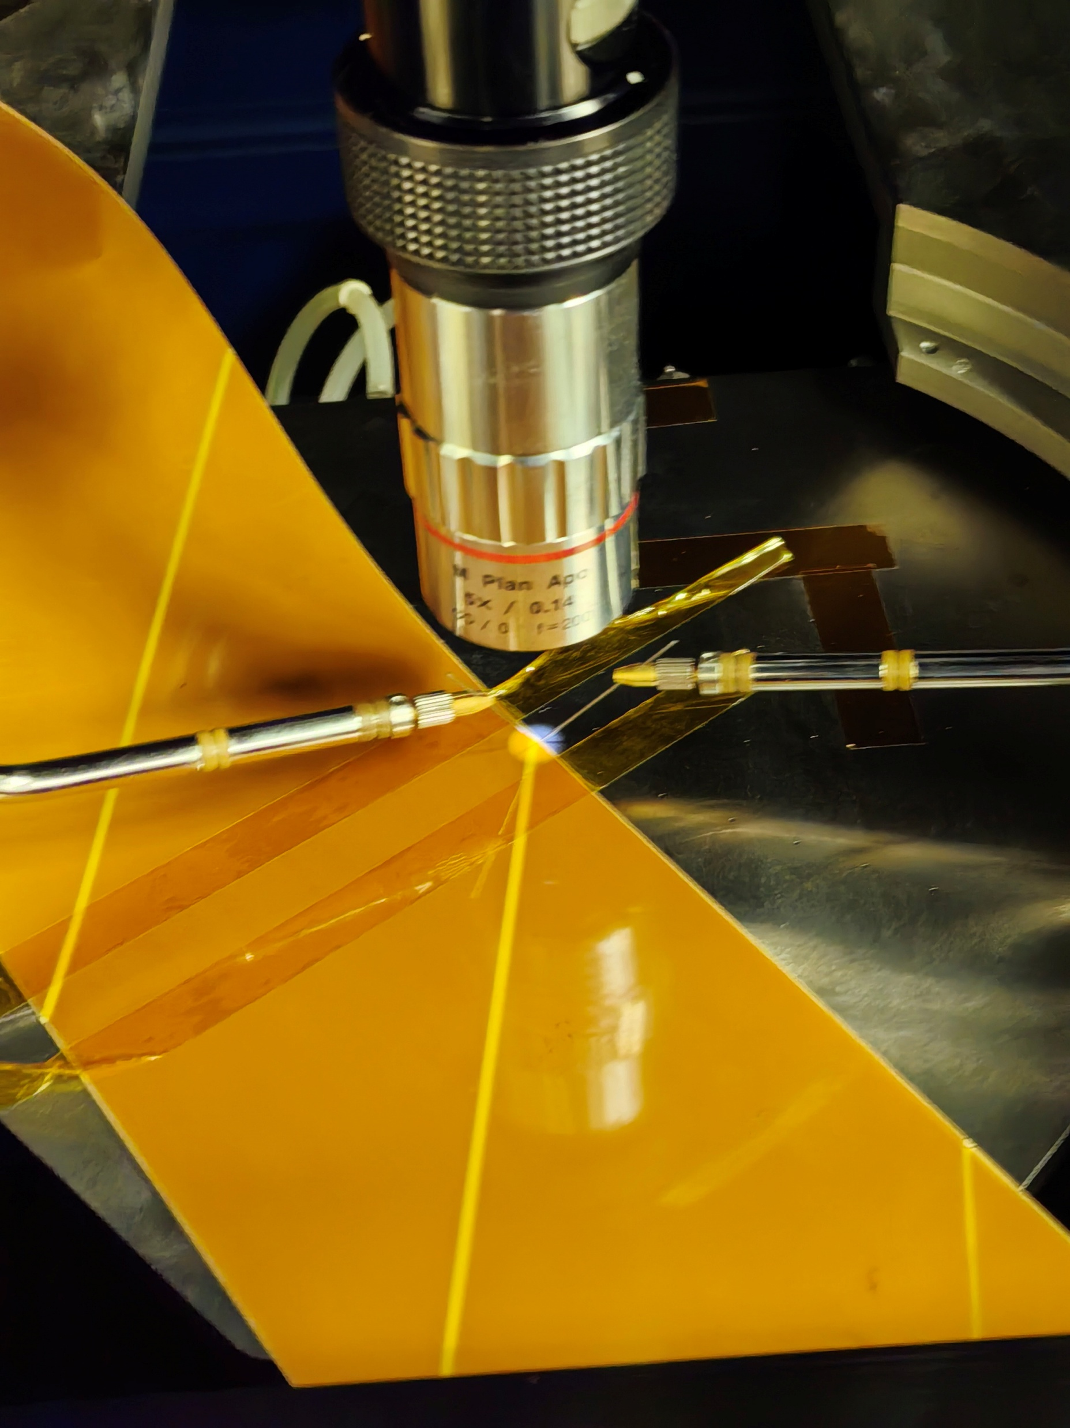
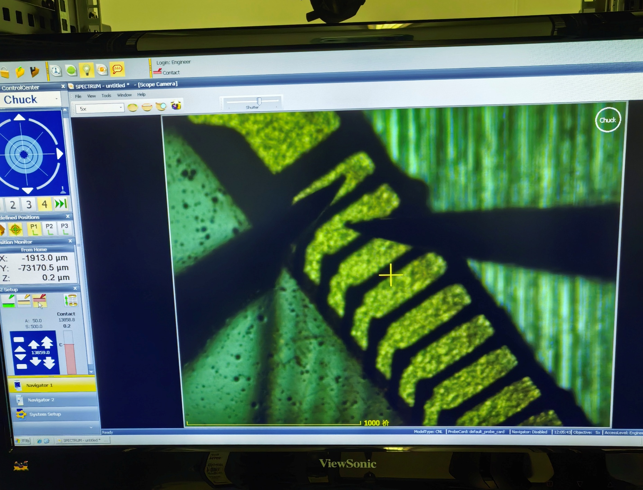
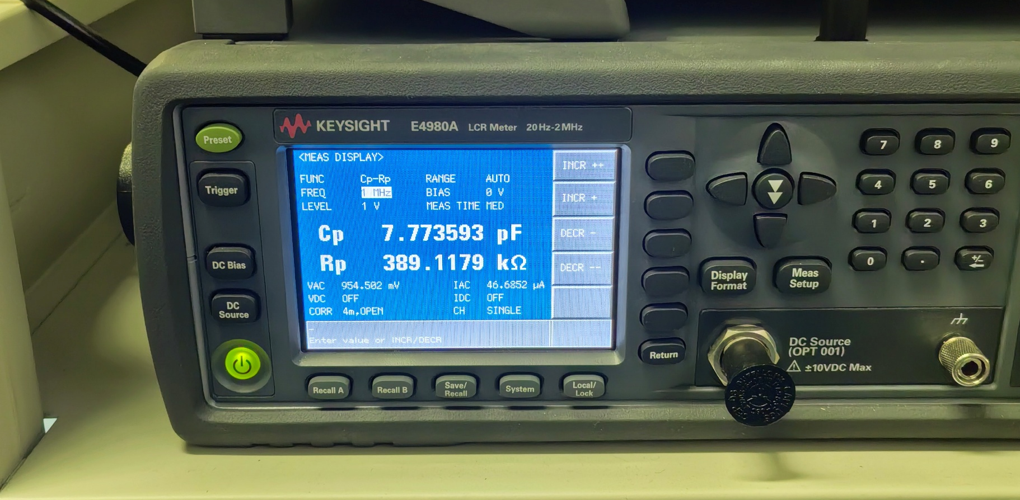
利用LCR表进行实测
第一次测量：待测Z型柔性板大部分通道无法测量，测出的结果达到11pF
第二次测量：更换待测物在三号厅进行测试，但测试仪器未校准，结果无法确认
1 MHz下的测试结果
三号厅测试
5

Slide 7
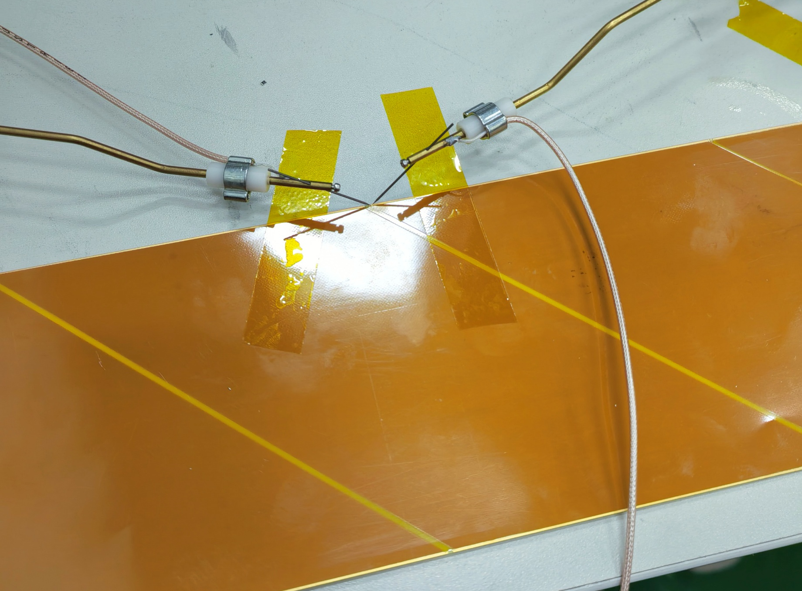
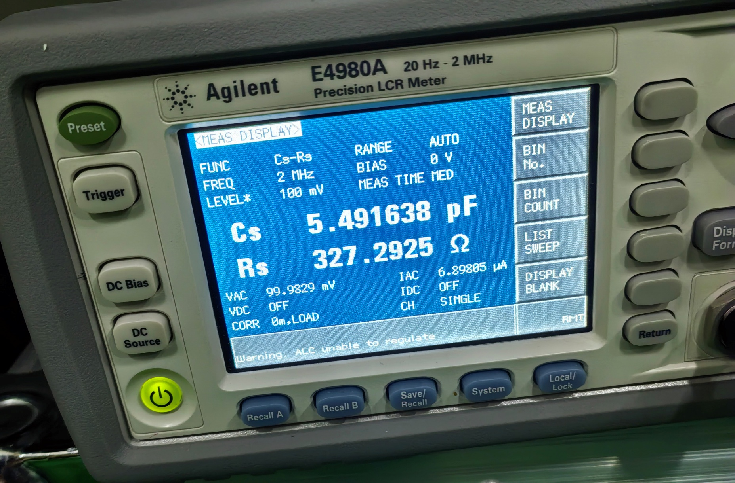
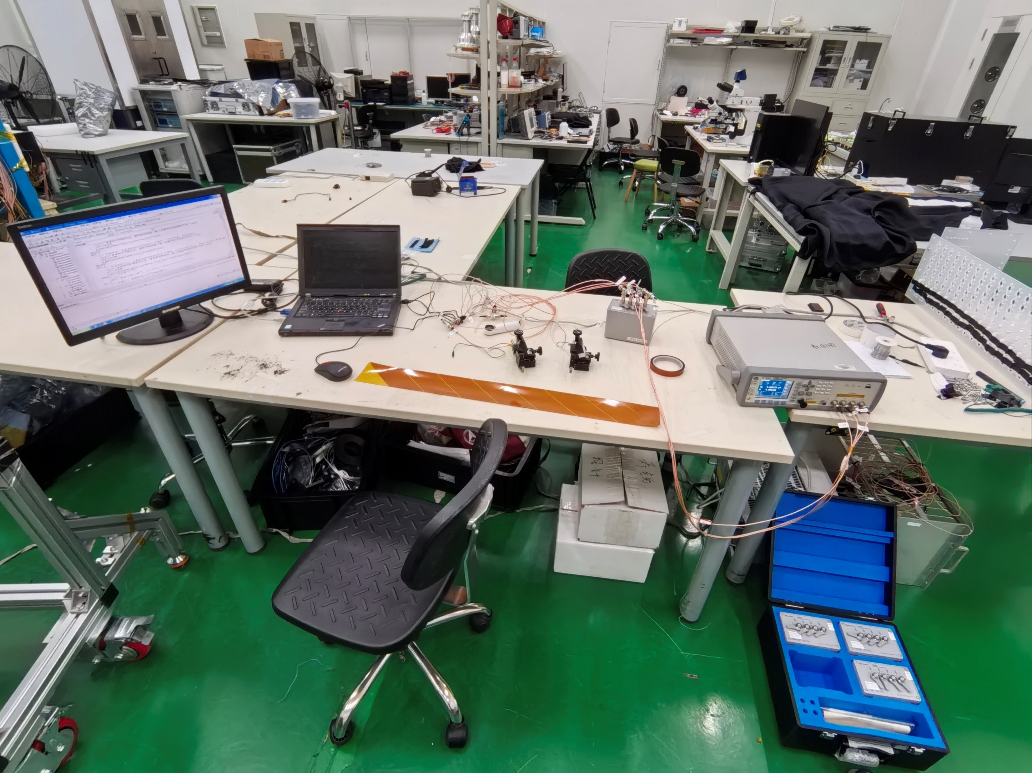
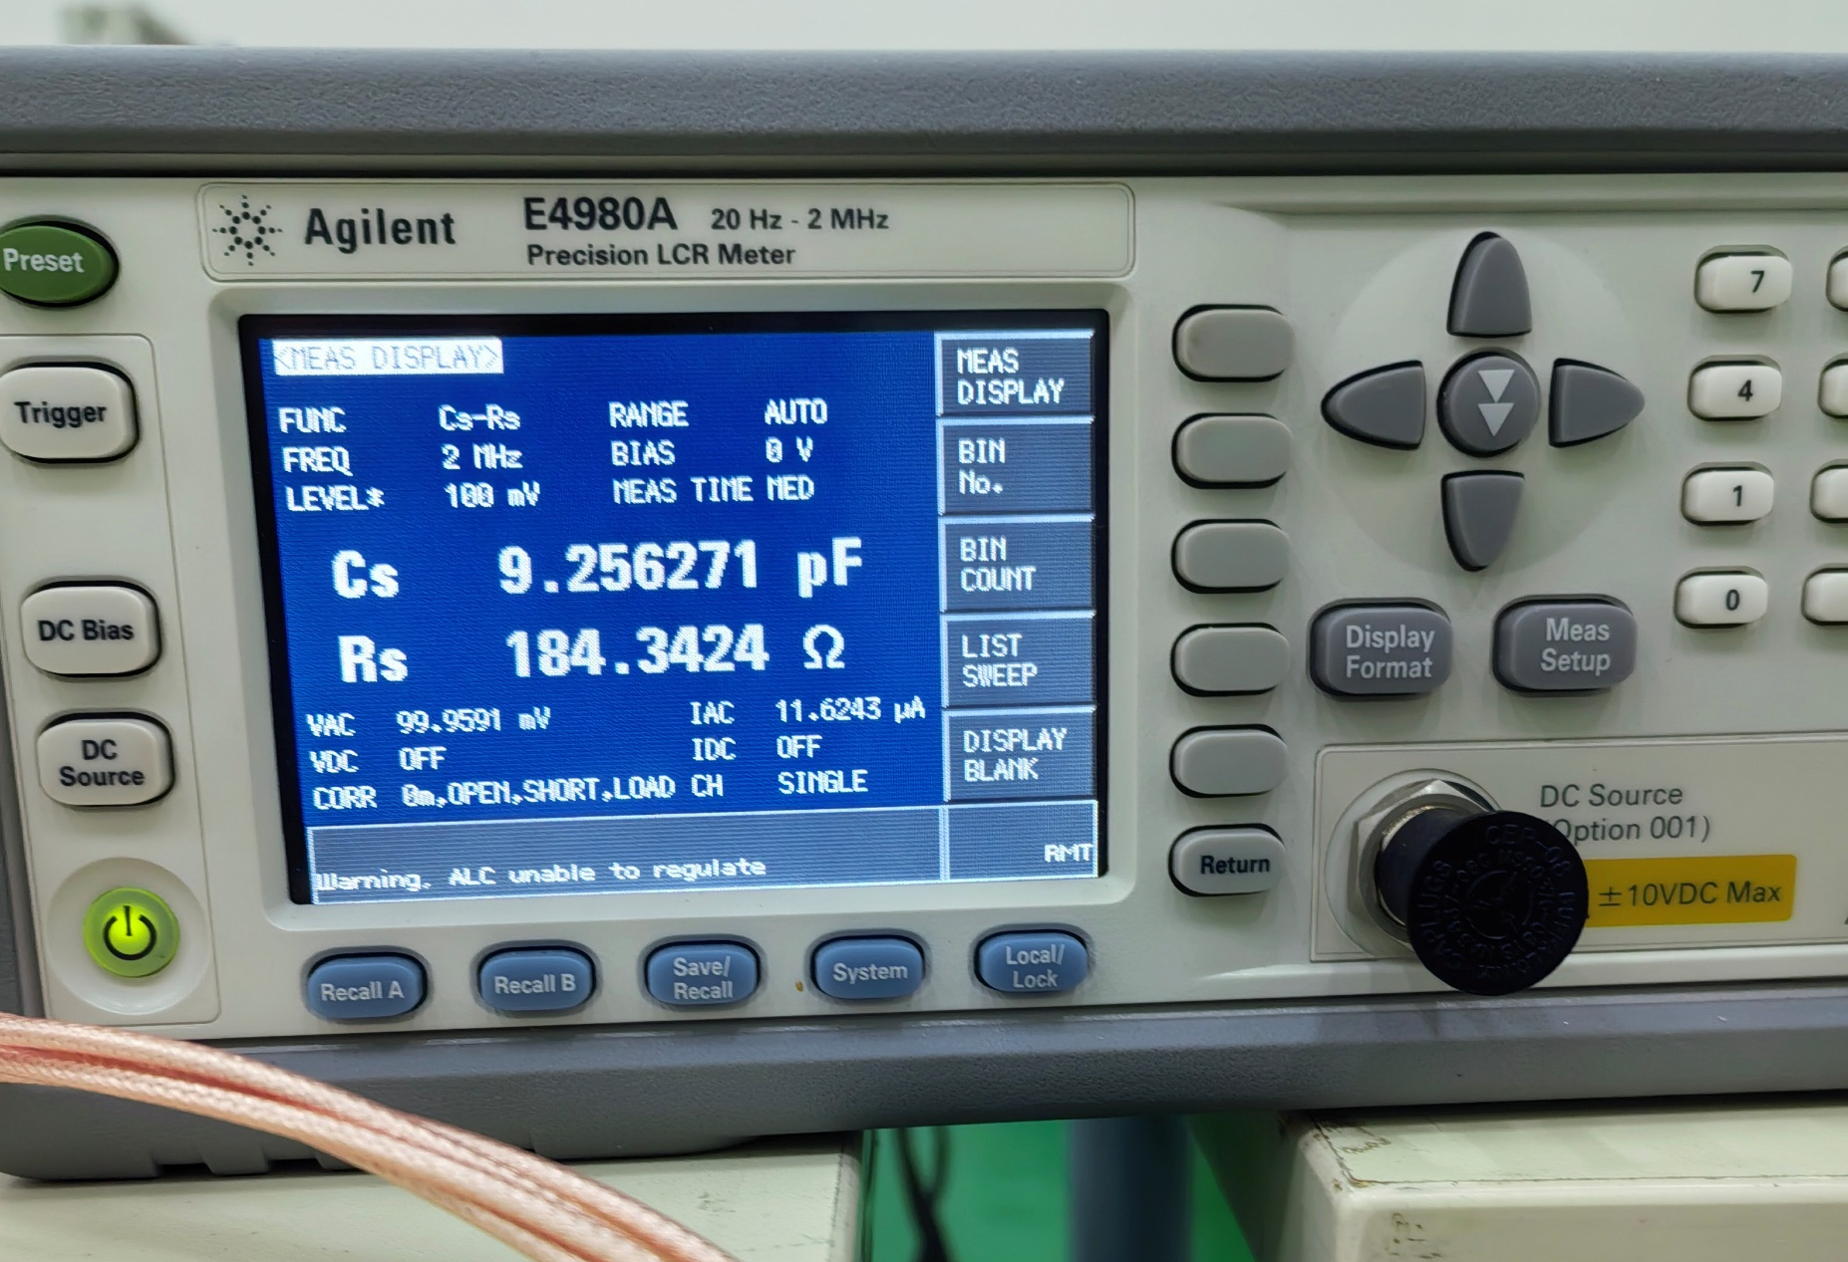
利用LCR表进行实测
第三次测量：搭建仪器进行校准并进行测试，测得结果在7pF左右
第四次测量：多次测试丰富实测数据，但实测结果在10pF左右
2 MHz下的测试结果
四号厅测试
6

Slide 8
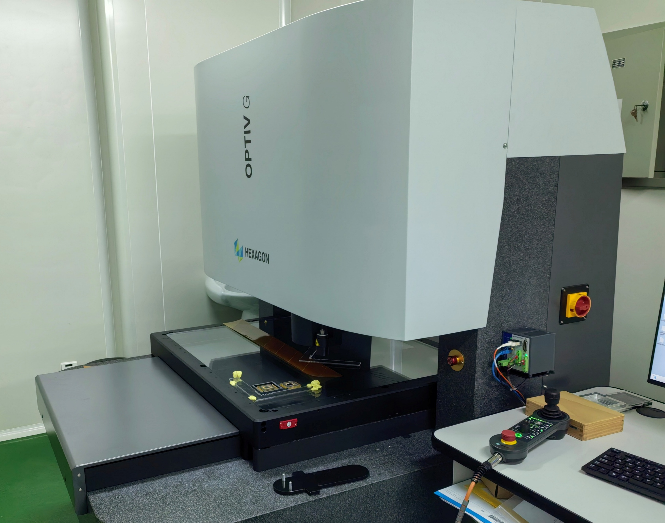
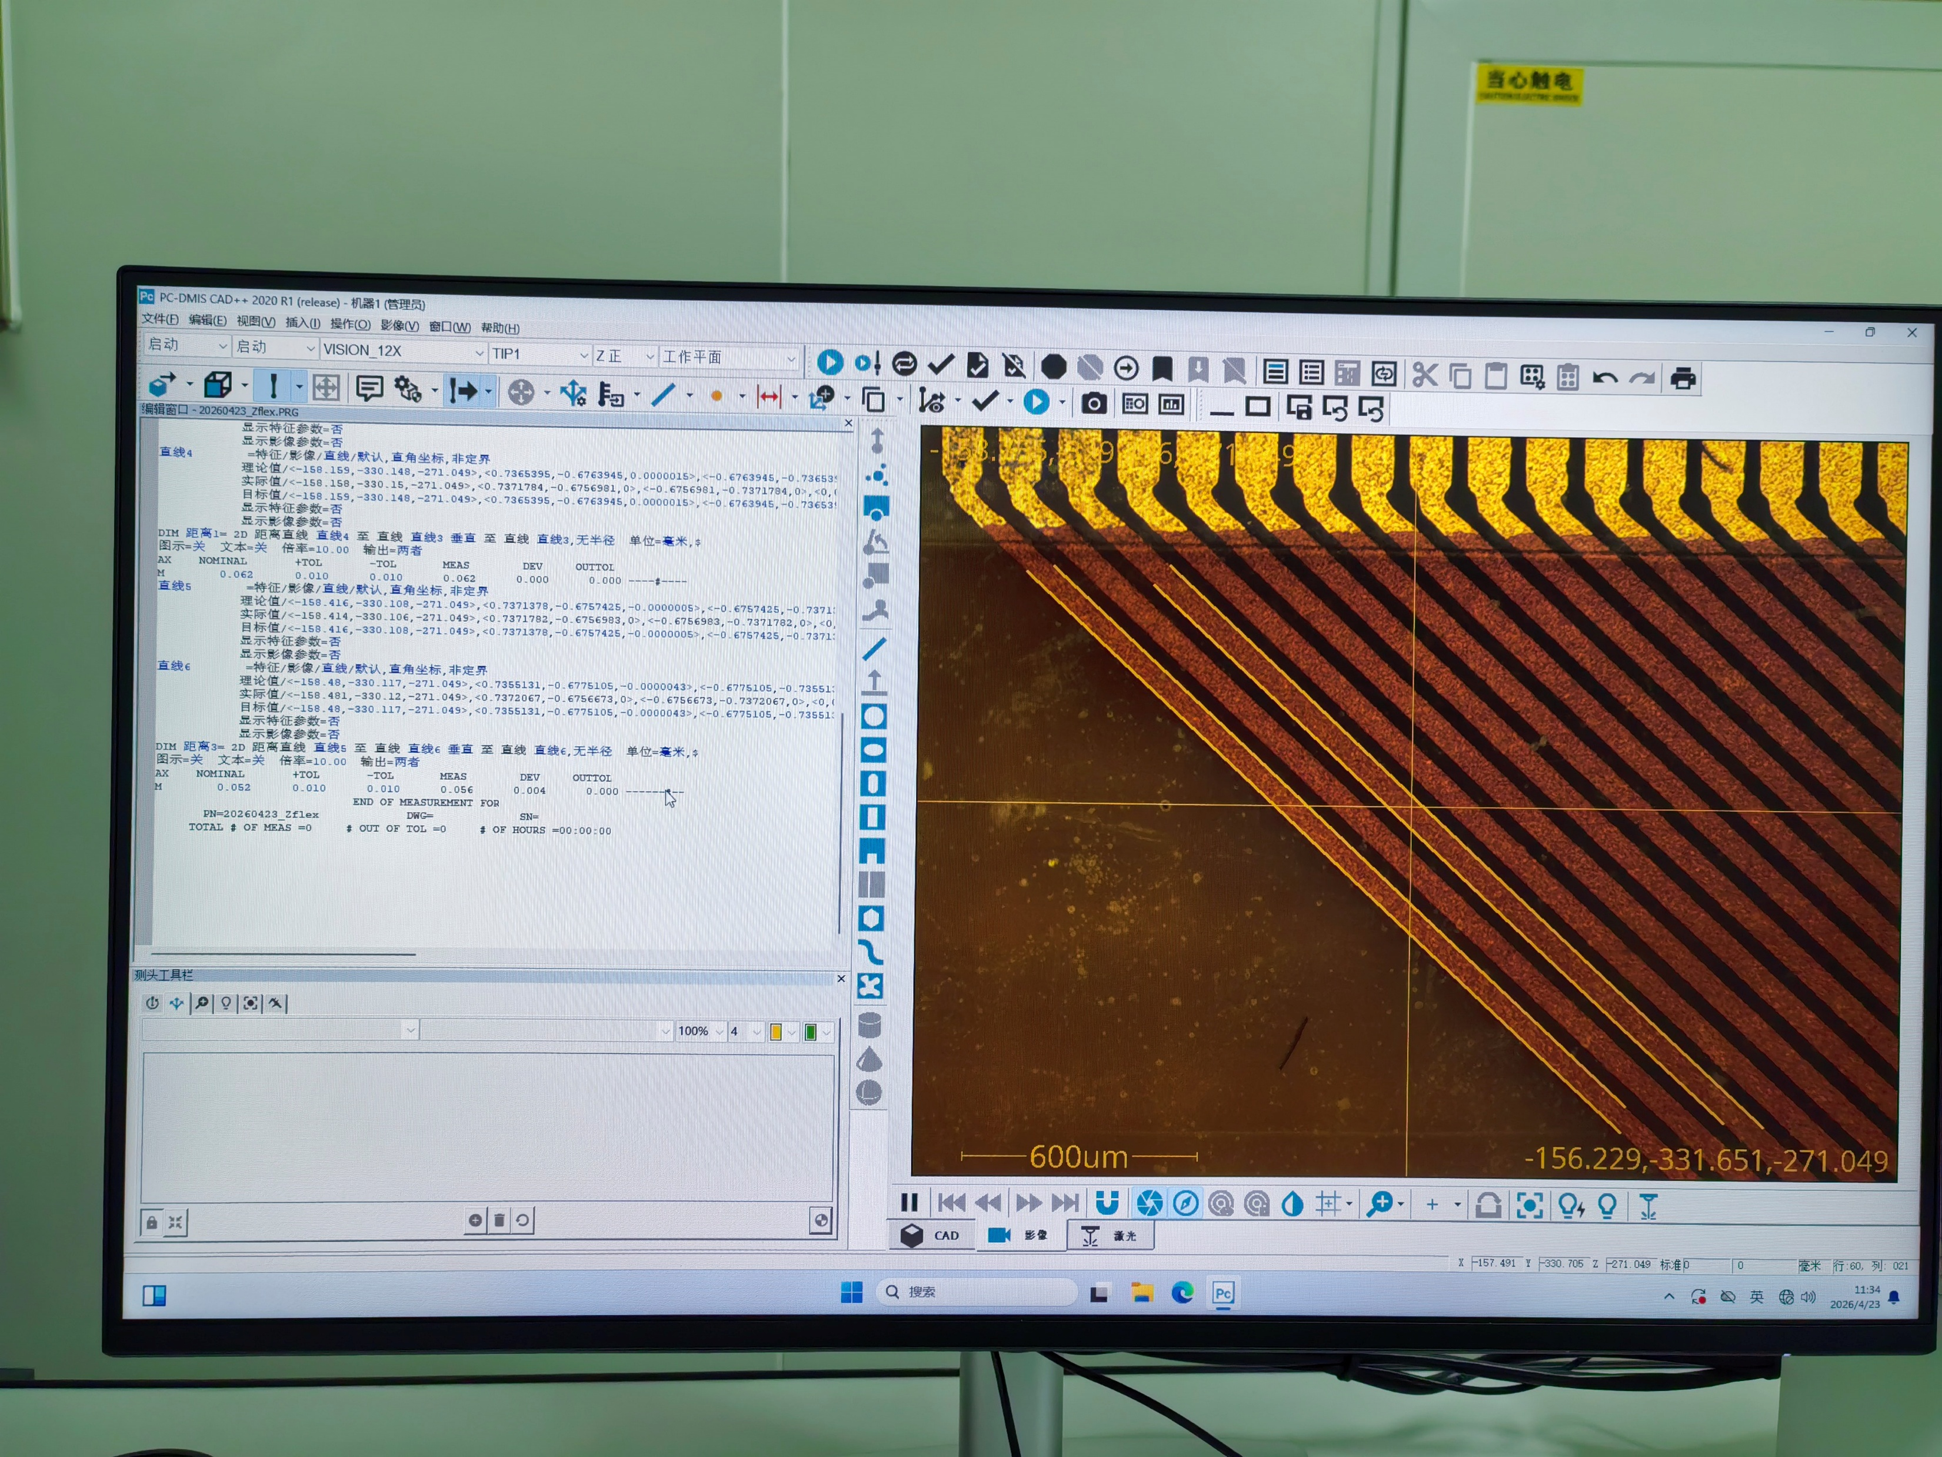
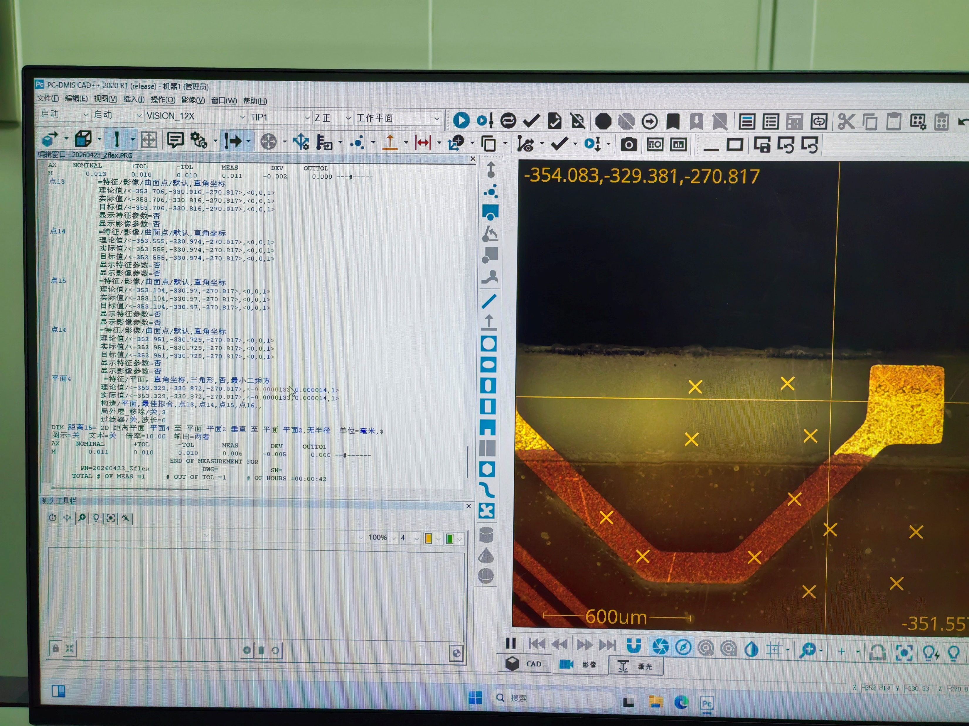
异常分析
怀疑Z型柔性板尺寸参数有异常，因此利用影像测量仪进行了实测
1、大部分通道宽度在60~62微米之间
2、焊盘厚度在15~20微米之间
3、胶水和聚酰亚胺厚度总和在11~40微米之间
7

